Slide 1
THỰC HÀNH TIẾNG VIỆT

Slide 2


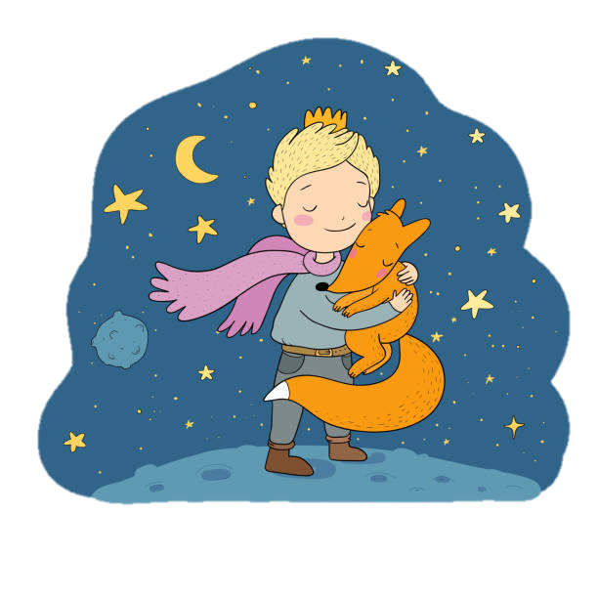
Bài tập 1 (SGK – 66)
Hóa
Cảm hóa
Vị trí:
Yếu tố thường đi sau 1 yếu tố khác
Dùng tình cảm tốt đẹp làm cho đối tượng nào đó phục mà nghe theo, chuyển biến theo hướng tích cực.
Ý nghĩa
Làm cho trở thành, làm cho có tính chất mà trước đây chưa từng có

Slide 3

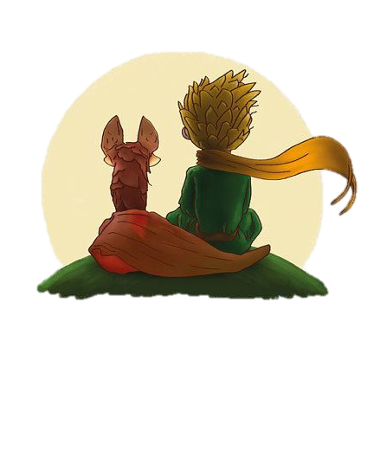
Bài tập 1 (SGK – 66)
Từ ngữ
Ý nghĩa
Em hãy tìm 1 số từ có yếu tố hóa được dùng theo cách như vậy và giải thích nghĩa các từ đó?
Tha hóa
Biến thành cái khác, mang đặc điểm ngược bản chất vốn có.
Nhân cách hóa
(Nhân hóa)
Gán cho loài vật, đồ vật...tính cách, đặc điểm, ngôn ngữ của con người.
Trẻ hóa
Làm cho trẻ lại, khác biệt với thực tế, tuổi tác.
Hiện đại hóa
Áp dụng công nghệ, kĩ thuật trong sản xuất, đời sống,...làm cho moi thữ dễ dàng hơn.

Slide 4


Bài tập 2 (SGK – 66)
Đơn điệu
Kiên nhẫn
Cốt lõi
...................................................................................................
...................................................................................................
...................................................................................................
Em hãy đặt câu với 3 từ đã cho trong thời gian 2 phút và cùng so sánh với các bạn nhé.

Slide 5

Bài tập 3 (SGK – 66)
Mình sẽ biết thêm một tiếng chân khác hẳn mọi bước chân khác. Những bước chân khác chỉ khiến mình trốn vào lòng đất. Còn bước chân của bạn sẽ gọi mình ra khỏi hang, như là tiếng nhạc.
So sánh
Bước chân của bạn – như là tiếng nhạc
Theo em, đoạn văn có sử dụng biện pháp tu từ gì?
Sau khi được kết bạn, tiếng bước chân của hoàng tử bé trở nên gần gũi, quen thuộc.
Đó là những bước chân của tình yêu thương, sự quan tâm.
Nhấn mạnh tiếng bước chân của tình bạn là đặc biệt và giàu ý nghĩa.

Slide 6
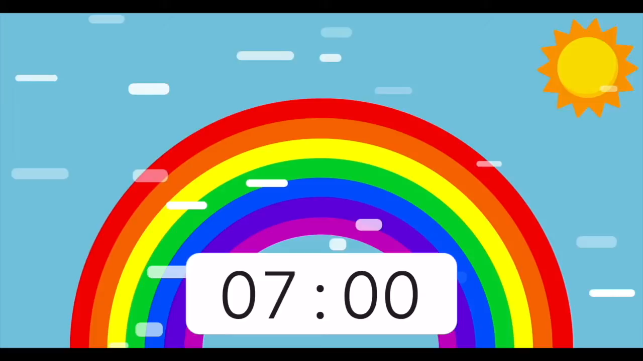





Bài tập 5 (SGK – 26)
Độ dài
Mục đích
5-7 câu
Viết đoạn văn
Trình bày cảm nhận
Đối tượng
Yêu cầu
Hoàng tử bé hoặc cáo
Có 2 từ ghép.
Có 2 từ láy.

